Slide 1

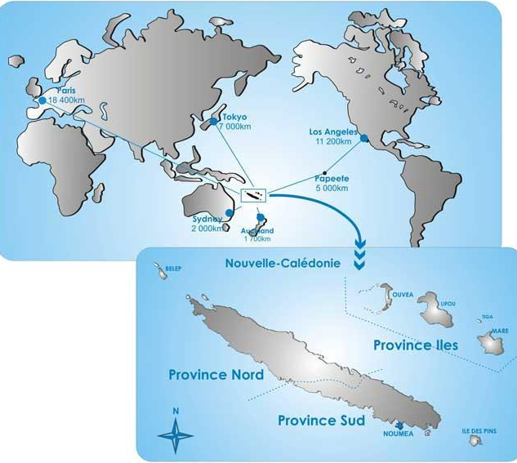
Aire de Gestion Educative en province sud
Nouvelle - Calédonie
Conférence sur la biodiversité du Pacifique- Sénat, le 31 mai 2018
par Nina Julié – Elue en charge de l’environnement et du développement durable en province Sud Nouvelle-Calédonie

Slide 2
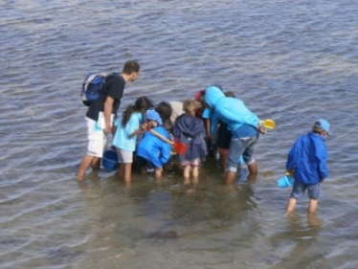
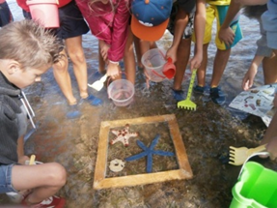
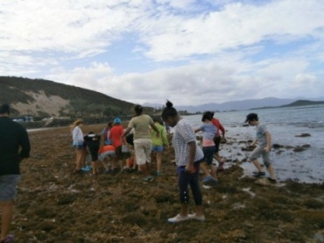

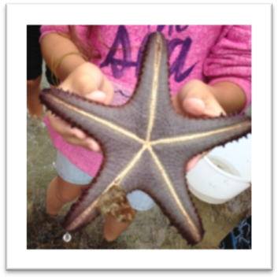
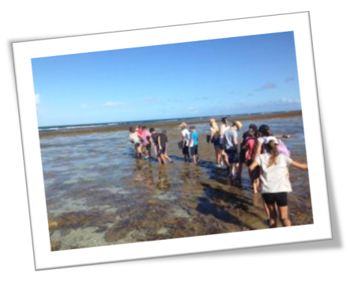
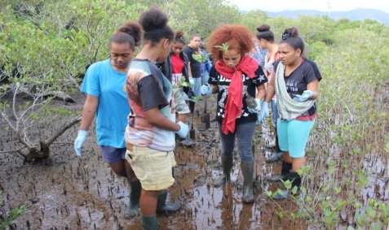
LE DISPOSITIF AGE « AIRES DE GESTION EDUCATIVES »
Objectifs de la collectivité
Engager la jeunesse calédonienne dans des projets éco citoyens
Faire connaître pour une meilleure appropriation des enjeux et donc une meilleure sensibilisation à la protection de l’environnement
Préserver ou restaurer un milieu
Susciter des vocations dans des filières porteuses et innovantes

Slide 3

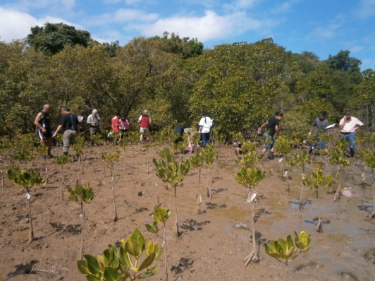
LE DISPOSITIF AGE « AIRES DE GESTION EDUCATIVES »
Définition d’une Aire de Gestion Educative
Une « Aire de Gestion Educative » est une zone maritime littorale ou une zone terrestre gérée de manière participative par les élèves et les enseignants d’un établissement scolaire en partenariat avec les usagers, les associations, les organismes de recherche et les collectivités territoriales.
Il s’agit d’une démarche impliquant des élèves du primaire et du secondaire autour d’un projet d’action citoyenne de protection et de gestion d’un milieu.
L’AGE peut concerner des représentants de la société civile : usagers, associations, chercheurs, spécialistes et collectivités territoriales.

Slide 4


LE DISPOSITIF AGE « AIRE DE GESTION EDUCATIVE »
En image
Notes:
Copil : Valide les étapes clefs : création de l’AGE, composition des comités de gestion, validation des plans de gestion et des bilans et évaluation des actions.
S’assure du bon déroulé du dispositif en fonction des objectifs généraux.
Entretient une dynamique au sein des différents acteurs impliqués.
COTECH : Il assiste les gestionnaires des AGE dans la construction de leurs plans de gestion et de ses modalités de mise en œuvre
Dresse un état d’avancement des actions tout au long de l’année
Assure une bonne cohésion entre les gestionnaires du site et une répartition des tâches / Partage les expériences entre les AGE

Slide 5

LE DISPOSITIF AGE « AIRES DE GESTION EDUCATIVES »
Mode de gouvernance
Il est porté par la direction de l’Environnement de la province Sud en partenariat avec le Centre d’Initiation à l’Environnement (CIE)
Il est encadré par 2 types d’organes :
Décisionnaire
COPIL AGE (Comité de pilotage)
Technique
COTECH AGE (Comité technique)
Réunit les comités de gestion, la DENV et le CIE (+ techniciens, scientifiques au besoin)
Notes:
Copil : Valide les étapes clefs : création de l’AGE, composition des comités de gestion, validation des plans de gestion et des bilans et évaluation des actions.
S’assure du bon déroulé du dispositif en fonction des objectifs généraux.
Entretient une dynamique au sein des différents acteurs impliqués.
COTECH : Il assiste les gestionnaires des AGE dans la construction de leurs plans de gestion et de ses modalités de mise en œuvre
Dresse un état d’avancement des actions tout au long de l’année
Assure une bonne cohésion entre les gestionnaires du site et une répartition des tâches / Partage les expériences entre les AGE

Slide 6

LE DISPOSITIF AGE « AIRES DE GESTION EDUCATIVES »
Modalités de gestion d’une AGE
Le comité de gestion AGE
Chaque AGE est géré par un comité de gestion qui se compose du/des professeur(s) pilote(s) et de ses élèves et d’un référent et/ou de partenaires
Missions
Il élabore le plan de gestion du site: définitions des objectifs en fonction de l’état des lieux du site, des actions à mettre en place pour les atteindre et des modalités d’évaluations de l’AGE sur l’année
Il met en œuvre les actions qui s’y réfèrent et les évalue
Notes:
Copil : Valide les étapes clefs : création de l’AGE, composition des comités de gestion, validation des plans de gestion et des bilans et évaluation des actions.
S’assure du bon déroulé du dispositif en fonction des objectifs généraux.
Entretient une dynamique au sein des différents acteurs impliqués.
COTECH : Il assiste les gestionnaires des AGE dans la construction de leurs plans de gestion et de ses modalités de mise en œuvre
Dresse un état d’avancement des actions tout au long de l’année
Assure une bonne cohésion entre les gestionnaires du site et une répartition des tâches / Partage les expériences entre les AGE

Slide 7
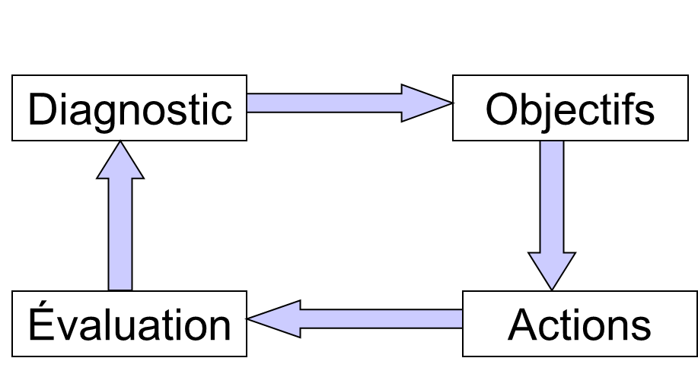
LE DISPOSITIF AGE « AIRES DE GESTION EDUCATIVES »
Modalités de gestion d’une AGE
Le plan de gestion :
Chaque AGE doit se doter d’un plan de gestion pour une période de 2 ans qui est validé par le Comité de Pilotage (COPIL) AGE.
Il est élaboré par le comité de gestion et mis à jour chaque année par ses nouveaux gestionnaires.
Il se définit selon le processus suivant :
Exemple du plan de gestion de Cap Kaméré
Notes:
Copil : Valide les étapes clefs : création de l’AGE, composition des comités de gestion, validation des plans de gestion et des bilans et évaluation des actions.
S’assure du bon déroulé du dispositif en fonction des objectifs généraux.
Entretient une dynamique au sein des différents acteurs impliqués.
COTECH : Il assiste les gestionnaires des AGE dans la construction de leurs plans de gestion et de ses modalités de mise en œuvre
Dresse un état d’avancement des actions tout au long de l’année
Assure une bonne cohésion entre les gestionnaires du site et une répartition des tâches / Partage les expériences entre les AGE

Slide 9
L’EVALUATION DU DISPOSITIF – exemples d’indicateurs
GRILLE D’EVALUATION DU PROJET AGE
Eléments d’évaluation Indicateurs de qualité
LA CONCEPTION DU DISPOSITIF Evaluer si les intentions énoncées dans le projet sont cohérentes ainsi que la méthodologie de construction
Evaluer la prise en compte du contexte territorial | 1. Le projet tient compte de l’identité territoriale, de la culture et des savoirs faire locaux 2. Un diagnostic de départ a été réalisé 3. La problématique du projet est ancrée sur le territoire 4. Le projet respecte les réglementations en vigueur 5. Notre discours est approprié à ce que les élèves peuvent observer par eux-mêmes dans le milieu 6. L’accès à l’AGE est à bonne distance (déplacement, moyen de déplacement, coût) Commentaires/ remarques : Point 1 : le projet s’inscrivait bien dans un contexte de territoire (forêt sèche, mangrove) Point 2 : Le diagnostic de départ avec des professionnels est très important et permet d’éclairer l’enseignant, le porteur de projet. Cependant à noter que nous avons travaillé essentiellement sur une expertise botanique. Il aurait fallu travailler sur une expertise plus globale. Point 6 : avec le club symbiose junior, ils ont travaillé avec un petit groupe de 6 à 8 jeunes. Les déplacements étaient donc faciles car nous utilisons nos voitures personnelles ou location parfois. les jeunes du club étant adhérents de l’association ils sont donc couverts par l’assurance de symbiose. | - - - + ++ - - - + ++ - - - + ++ - - - + ++ - - - + ++ - - - + ++
LES EFFETS DE l’ACTION EDUCATIVE / LES RESULTATS
Evaluer l’efficacité (atteinte des objectifs) | 77. Les actions mises en place ont permis d’atteindre les objectifs de départ 78. La représentation des élèves a évolué concernant les thématiques abordées 79. Les élèves ont acquis des connaissances, des savoirs 80. Les élèves ont acquis des compétences, savoir-faire 81. Les attitudes des élèves envers leur environnement ont évolué 82. Les élèves ont modifié leurs pratiques 83. Les enjeux du projet ont été compris par les élèves Commentaires/ remarques : | - - - + ++ - - - + ++ - - - + ++ - - - + ++ - - - + ++ - - - + ++ - - - + ++

Slide 10
EVALUATION DU DISPOSITIF AGE
L’EVALUATION DU DISPOSITIF – Conclusion
Un projet innovateur et ambitieux
Un projet mobilisateur pour les élèves qui permet de les responsabiliser : ce sont eux qui fixent les objectifs et les actions pour les atteindre
Un projet pluridisciplinaire qui aborde : la science, les mathématiques, le français, l’histoire et la géographie
Un apprentissage des réalités : ils sont parfois confrontés à des incivilités, ils doivent se doter de moyens pour atteindre leurs objectifs
Un projet collaboratif, développant de nombreuses compétences : savoir écouter, formuler des propositions, négocier des compromis, faire des choix, prendre des décisions et s’y tenir.

Slide 11







PERSPECTIVES : le développement d’un réseau AGE sur notre territoire
LE RESEAU AGE
« AIRE DE GESTION EDUCATIVE »
EN PROVINCE SUD
Bourail
Creek Salé de Poé : collège Sacré Cœur de Bourail
2018 : 6 sites inscrits au dispositif
Nouméa
Platier Ricaudy : Collège Jean Mariotti
Forêt sèche de Cap Kaméré : Collège de Kaméré
Baie des Bœufs de Nouville : Lycée Jules Garnier
Ile des Pins
Maquis minier de Touété : Collège et Ecole St Joseph de Vao
Mont-Dore
Mangrove de la butte Cornaille : Lycée St Pierre Chanel

Slide 12

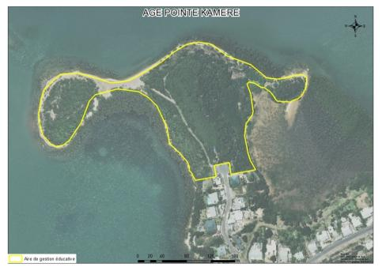
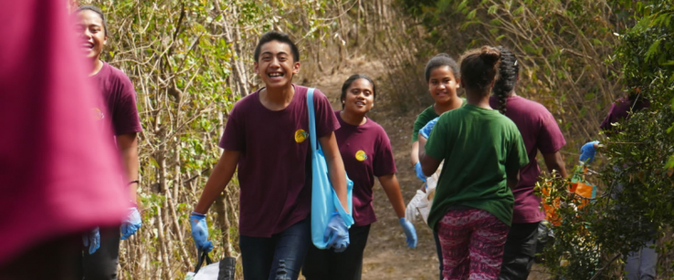
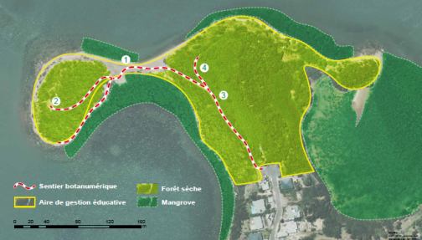
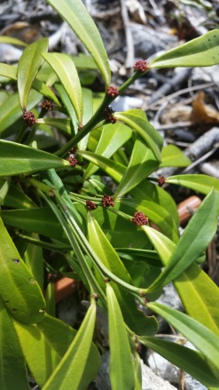

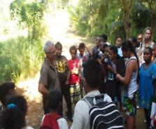
AIRE DE GESTION EDUCATIVE Forêt sèche de Cap Kaméré
Les gestionnaires du site
Elèves de 6ème du collège de Kaméré
Association Mieux Vivre à Kaméré (MVK)
Association Symbiose

Slide 13
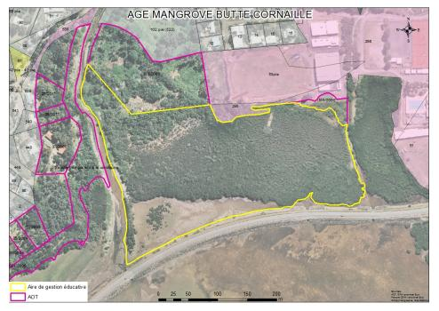

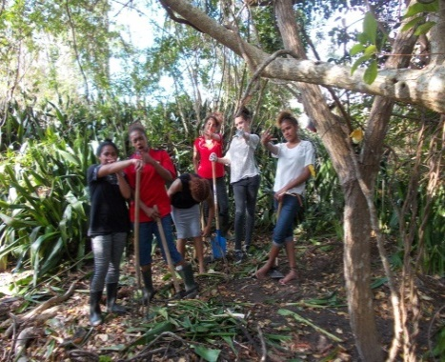
AIRE DE GESTION EDUCATIVE Mangrove de Boulari
forêt sèche
récif
Les gestionnaires du site
Elèves du lycée professionnel de St Pierre Chanel : secondes bac pro vente et commerce
Elèves du collège de Boulari (6ème)

Slide 14
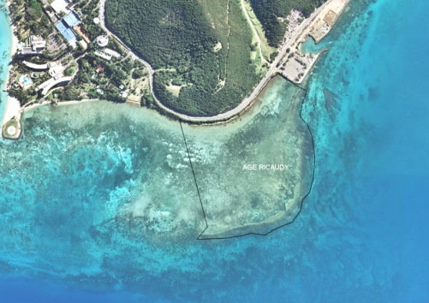

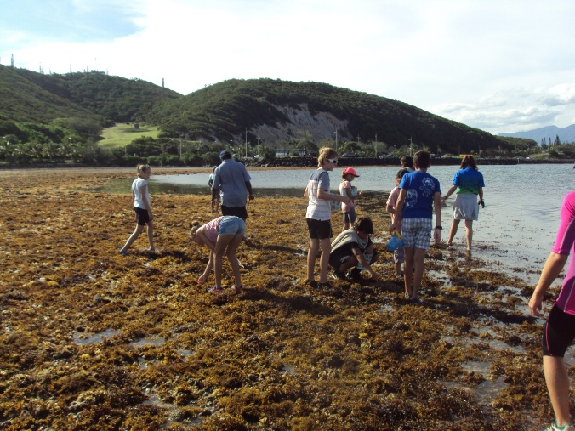
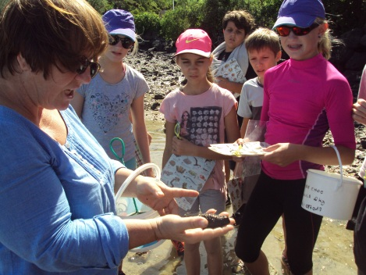
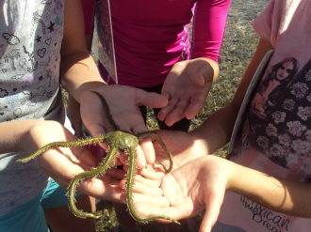
AIRE DE GESTION EDUCATIVE Platier Ricaudy
forêt sèche
récif
Les gestionnaires du site
Elèves de 5ème du Collège Jean Mariotti
Elèves de CM2 de l’école Eloi Franc

Slide 15
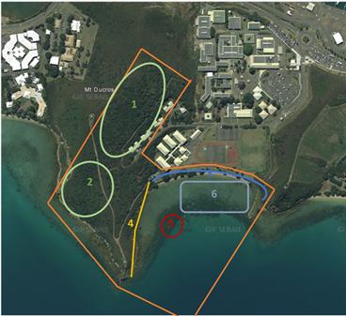
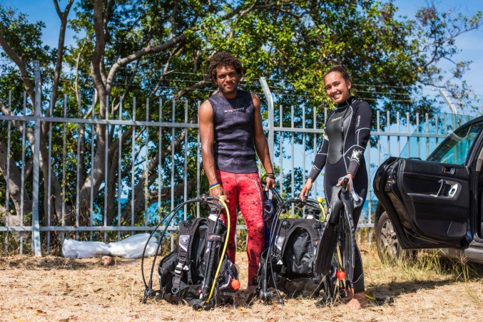
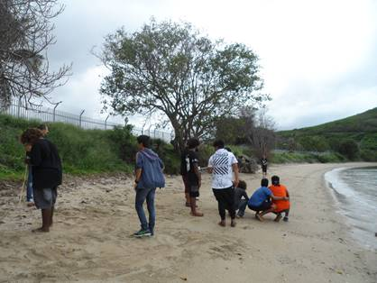
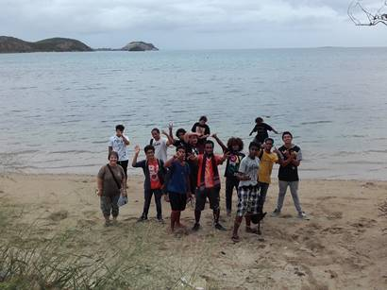
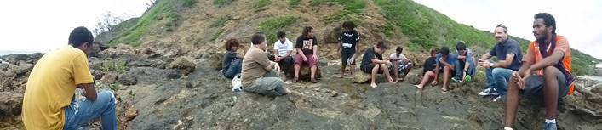
AIRE DE GESTION EDUCATIVE Baie des Bœufs Nouville
forêt sèche
récif
Les gestionnaires du site
Elèves de 2nde, 1ère et terminale lycée Jules Garnier
Pala Dalik

Slide 16
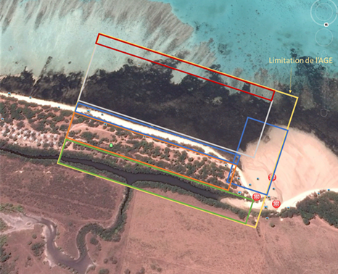
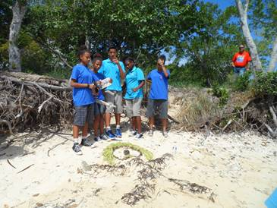
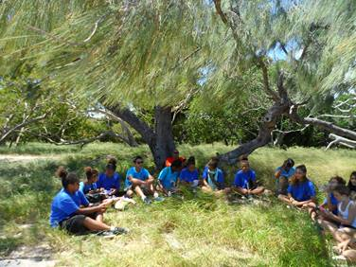
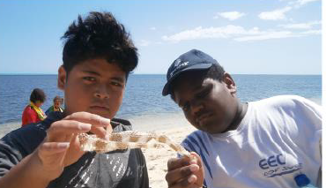
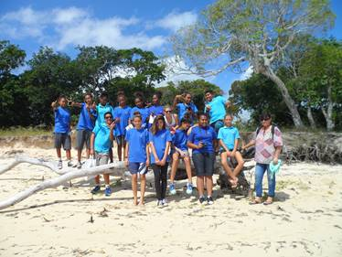
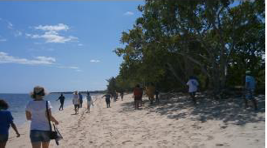
AIRE DE GESTION EDUCATIVE Creek Salé Poé
forêt sèche
récif
Les gestionnaires du site
Elèves de 4ème
Comité de gestion ZCO Patrimoine mondial

Slide 17
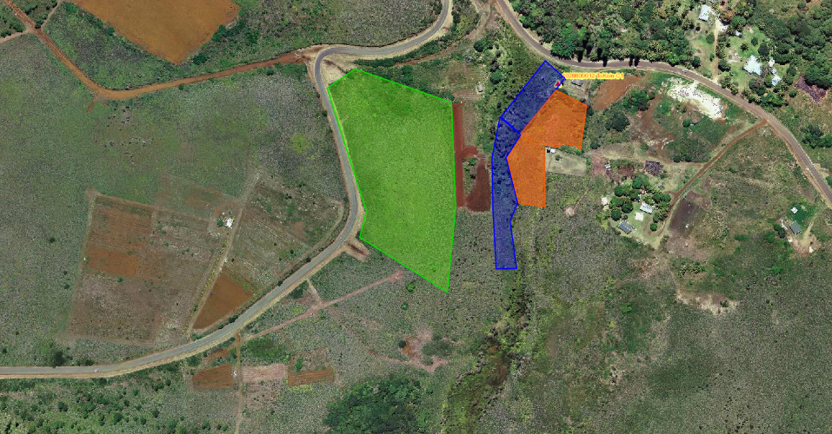
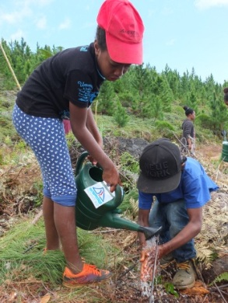
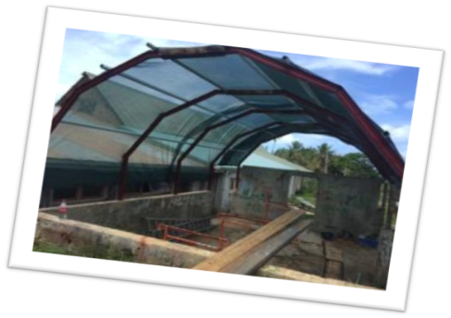
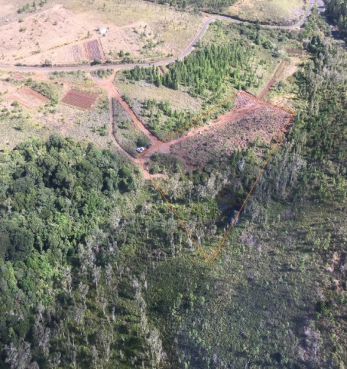
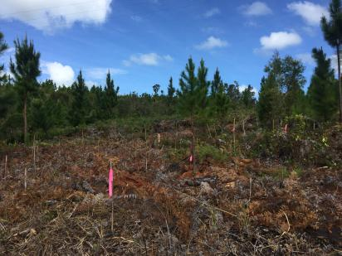
AIRE DE GESTION EDUCATIVE Maquis minier de Touété
Aire de gestion éducative
Zone RIMaP
0,35 ha
forêt sèche
Zone Enfants
0,38 ha
récif
Les gestionnaires du site
Elèves du collège 4ème Sainte Marie de Vao
Elèves du primaire CM1 Sainte Marie de Vao

Slide 18
MERCI DE VOTRE ATTENTION
Conférence sur la biodiversité du Pacifique- Sénat, le 31 mai 2018

